Slide 1
Toán
CÁC SỐ ĐẾN 10000
CÁC SỐ ĐẾN 10000

Slide 2
Thứ … ngày … tháng … năm …
TOÁN
TOÁN
Hình vuông

Slide 3
01
Kiến thức, kĩ năng:
MỤC TIÊU
Nhận biết một số tính chất về cạnh và góc của hình vuông.
Vẽ được hình vuông trên lưới ô vuông.
Giải quyết vấn đề đơn giản liên quan đến hình vuông.

Slide 4
02
Năng lực chú trọng:
MỤC TIÊU
Tư duy và lập luận toán học; mô hình hóa toán học; giao tiếp toán học; giải quyết vấn đề toán học; sử dụng công cụ, phương tiện hoạc toán.
03
Tích hợp: Toán học và cuộc sống, Mĩ thuật.
Phẩm chất: chăm chỉ, trách nhiệm.

Slide 5
KHỞI ĐỘNG
KHỞI ĐỘNG

Slide 6
AI TINH
MẮT HƠN
AI TINH
MẮT HƠN
TRÒ CHƠI:
TRÒ CHƠI:
Các nhóm quan sát các hình ảnh đồ vật và chọn đúng hình ảnh có đồ vật là hình vuông. Các nhóm viết đáp án vào bảng con. Nhóm nào chọn đúng và nhanh nhất sẽ giành được chiến thắng.

Slide 7
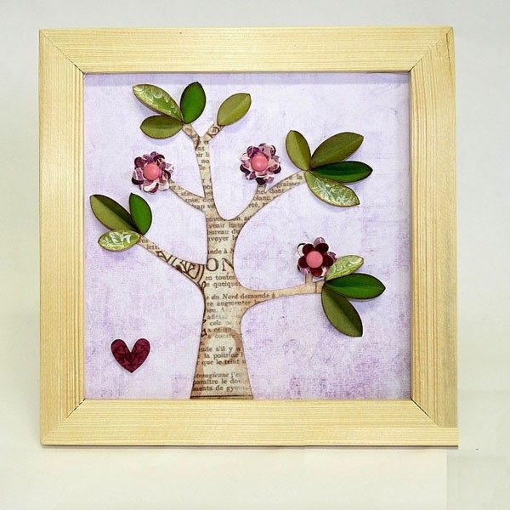
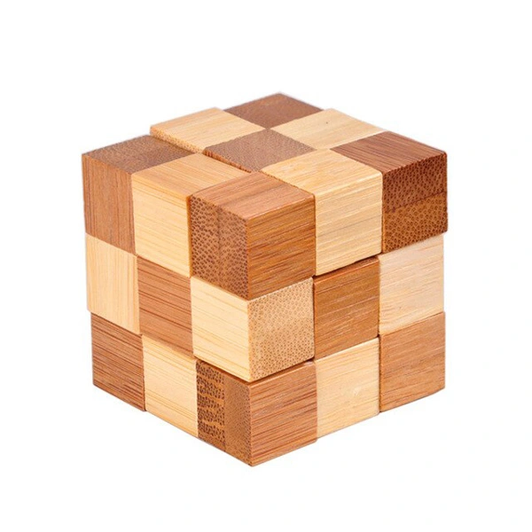
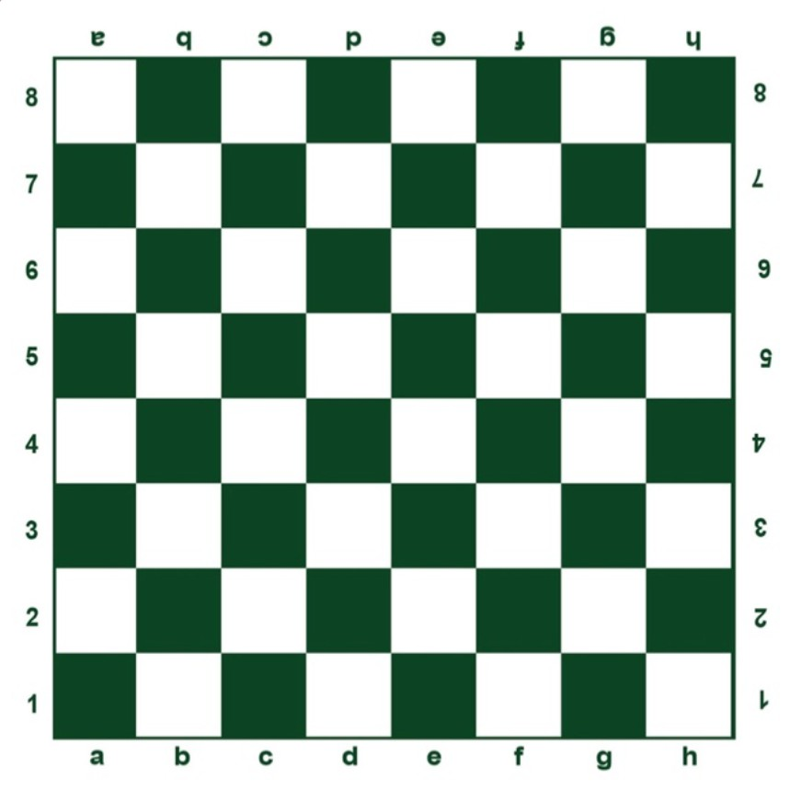
AI TINH
MẮT HƠN
AI TINH
MẮT HƠN
TRÒ CHƠI:
TRÒ CHƠI:
Hình 1
Hình 2
Hình 3
Hình 4
Hình 5

Slide 8
Thảo luận nhóm 4
Thảo luận nhóm 4

Slide 9
Cùng nhau chia sẻ
Cùng nhau chia sẻ
Hình 3
Hình 5

Slide 10
Hãy nhắc lại đặc điểm về góc và cạnh của hình chữ nhật.

Slide 11
Hình chữ nhật có:
4 góc vuông;
2 cạnh dài có độ dài bằng nhau,
2 cạnh ngắn có độ dài bằng nhau.

Slide 12
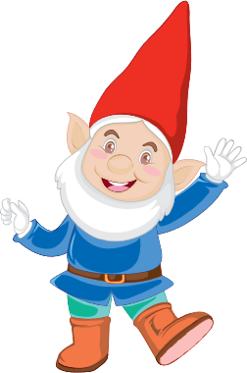
BÀI HỌC
BÀI HỌC

Slide 13
Chào mừng các cháu đã đến làng “Xì trum”. Ông là trưởng làng, các cháu hãy cùng ông tham quan những ngôi nhà tí hon của làng nhé! Trong cuộc hành trình này các cháu hãy vượt qua một số thử thách nhé!

Slide 14
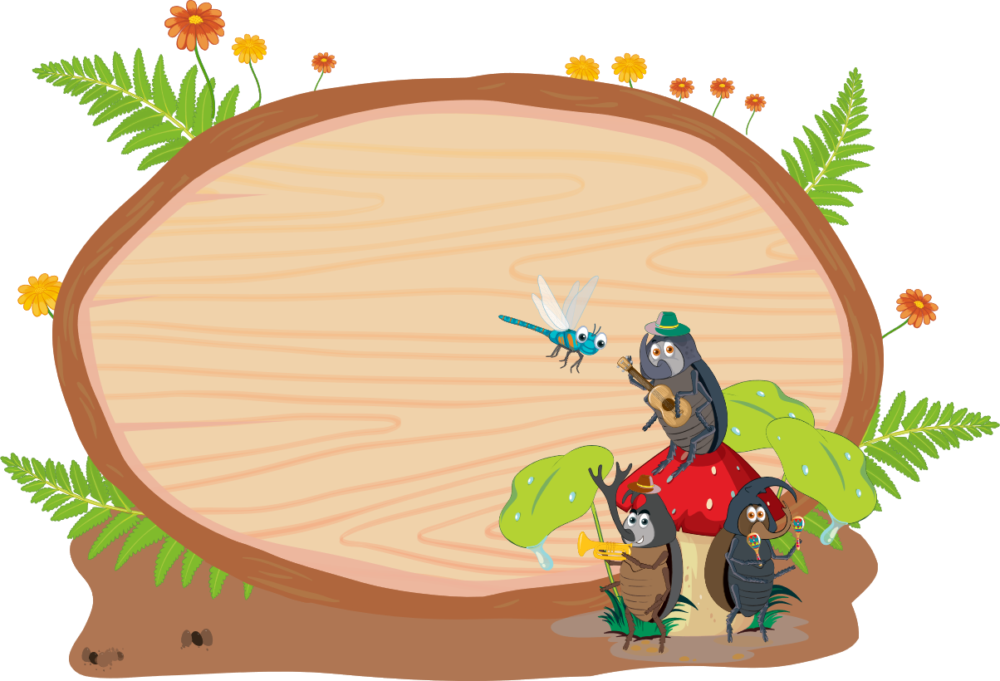
Chúng ta đến với những ngôi nhà nấm tí hon đầu tiên.
NHÀ NẤM TÍ HON

Slide 15
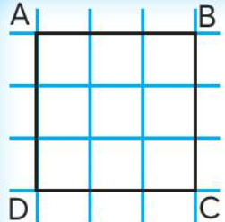
Thảo luận nhóm 4
Thảo luận nhóm 4
Tìm hiểu về góc và cạnh của hình vuông ABCD.

Slide 16
Cùng nhau chia sẻ
Cùng nhau chia sẻ
Các đỉnh A, B, C, D là các góc vuông.
$$∟$$
$$∟$$
Các cạnh AB, BC, CD và DA dài bằng nhau.
$$∟$$
$$∟$$

Slide 17
Cùng nhau chia sẻ
Cùng nhau chia sẻ
Cách tìm hiểu góc:
$$∟$$
$$∟$$
Dùng ê – ke kiểm tra góc vuông.
$$∟$$
$$∟$$
Các góc vẽ theo đường kẻ của giấy là các góc vuông.

Slide 18
KẾT LUẬN
KẾT LUẬN
Hình vuông có:
$$∟$$
$$∟$$
4 góc vuông;
4 cạnh có độ dài bằng nhau.
$$∟$$
$$∟$$

Slide 19
Có một hình vuông, biết độ dài 1 cạnh, em sẽ biết gì?
Biết được độ dài của 3 cạnh còn lại.

Slide 20
Vậy là chúng ta đã được tham quan “nhà nấm tí hon” rồi nhĩ!
Chúng ta hãy đến với điều thú vị tiếp theo nào!
NHÀ NẤM TÍ HON

Slide 21
THỰC HÀNH
THỰC HÀNH

Slide 22
Tiếp theo, chúng ta đến với những ngôi nhà trên cây đầy thú vị.
NHÀ CÂY HAY HAY

Slide 23
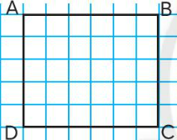
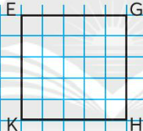
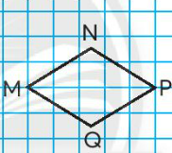
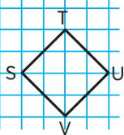
1
Trong các hình dưới đây, hình nào là hình vuông?
Thảo luận nhóm 2
Thảo luận nhóm 2

Slide 24
Cùng nhau chia sẻ
Cùng nhau chia sẻ
Hình EGHK và STUV là hình vuông
Vì mỗi hình có:
4 góc vuông;
4 cạnh dài bằng nhau.

Slide 25
Cùng nhau chia sẻ
Cùng nhau chia sẻ
Hình ABCD không là hình vuông vì 4 cạnh không dài bằng nhau.

Slide 26
Cùng nhau chia sẻ
Cùng nhau chia sẻ
Hình MNPQ không là hình vuông vì không có 4 góc vuông.

Slide 27
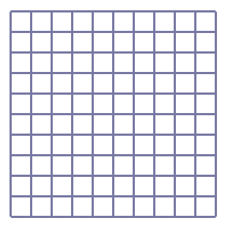
2
Vẽ và trang trí hình vuông trên giấy kẻ ô vuông.
Bước 1: Vẽ hình vuông

Slide 28
2
Vẽ và trang trí hình vuông trên giấy kẻ ô vuông.
Bước 2: Vẽ trang trí hình vuông.

Slide 29
2
Vẽ và trang trí hình vuông trên giấy kẻ ô vuông.
Bước 3: Tô màu cho tranh.

Slide 30
Cùng nhau chia sẻ
Cùng nhau chia sẻ

Slide 31
Bình chọn những bức tranh đẹp

Slide 32
Vậy là chúng ta đã được tham quan “nhà cây hay hay” rồi nhĩ!
Chúng ta hãy đến với điều thú vị cuối cùng nào!
NHÀ CÂY HAY HAY

Slide 33
LUYỆN TẬP
LUYỆN TẬP

Slide 34
Cuối cùng, chúng ta đến với những ngôi nhà cỏ đầy sáng tạo nhé!
NHÀ CỎ BÉ NHỎ

Slide 35
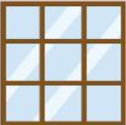
1
Số?
Khung cửa sổ dưới đây có dạng hình vuông.
Thảo luận nhóm 4
Thảo luận nhóm 4
1 m
.?. m
.?. m
.?. m

Slide 36
Cùng nhau chia sẻ
Cùng nhau chia sẻ
Tìm số đo ba mép còn lại của khung cửa
Khung cửa sổ hình vuông nên 4 cạnh dài bằng nhau. Vậy ba mép còn lại của khung cửa bằng 1 m.
1 m
.?. m
.?. m
1
1
.?. m
1

Slide 37
Vậy là chúng ta đã tham quan được hết những điều thú vị đặc biệt chỉ có ở làng “Xì trum”.
NHÀ CỎ BÉ NHỎ

Slide 38
CỦNG CỐ
CỦNG CỐ

Slide 39
Miếng bìa nào hình vuông?
Hình 1
Hình 2

Slide 40
Miếng bìa hình vuông là
$$∟$$
$$∟$$
$$∟$$
$$∟$$
4 góc vuông;
Hình 2
4 cạnh có độ dài bằng nhau.

Slide 41
Để biết mỗi cạnh của mặt bàn hình vuông dài bao nhiêu, em sẽ đo như thế nào?
Em chỉ cần đo một cạnh của mặt bàn.

Slide 42
DẶN DÒ
GV ĐIỀN VÀO ĐÂY
GV ĐIỀN VÀO ĐÂY
GV ĐIỀN VÀO ĐÂY
GV ĐIỀN VÀO ĐÂY

Slide 43
TẠM BIỆT VÀ HẸN GẶP LẠI
TẠM BIỆT VÀ HẸN GẶP LẠI

